Slide 1
מבוא ופתיחה למסכת בבא קמא

Slide 2
שיעור פתיחה- כיתת בית המדרש ה'תש"פ

Slide 3
תוכנית הלימודים
אנחנו לומדים 8 דפים עם רש"י(!) במסכת בבא קמא לפי הסדר הנ"ל:
פרק הכונס בבא קמא | נה (עמוד ב)- נח (עמוד ב), נט (עמוד ב)- סב (עמוד ב)
פרק מרובה בבא קמא | עט (עמוד ב)- פא (עמוד ב)
מבוא לתושב"ע | חוברת שנלמד במהלך השנה
אנסין | שאלת בחירה בבגרות (חובה!) שנעבוד עליה במהלך השנה במבחנים ובלמידה בכיתה

Slide 4
הבגרות...
תאריך הבחינה: ב' סיוון (25.5)
מבנה הציון: 70% - מבחנים ומתכונות.
30%- השתתפות ולמידה בכיתה.
כל חיסור לא מאושר משיעור יגרור הורדה מציון המגן

Slide 5
הלמידה בכיתה
שני שיעורים כפולים שבהם נלמד בחברותא- בעזרת דפי הכוונה ובסיוע אברכים.
שיעור בודד- שיעור פרונטלי של סיכום הנלמד בשבוע הקודם והעמקה.
מידי כמה סוגיות נחלק דפי סיכום ותרשימים.

Slide 6
מבוא ופתיחה למסכת בבא קמא

Slide 7
משמעות שמה של המסכת
שלוש המסכתות הראשונות של סדר 'נזיקין' נקראות: בבא קמא, בבא מציעא, בבא בתרא. בעבר הן היו מסכת אחת שהייתה נקראת 'מסכת נזיקין', והיא הייתה מחלוקת לשלושה שערים )"בבות" בארמית(. לכן משמעות השמות של המסכתות האלה הן:
בבא קמא- השער הראשון
בבא מציעא- השער האמצעי
בבא בתרא- השער האחרון

Slide 8
על אלו סוגי נזקים אנחנו מדברים?
בתורה אנו מוצאים שלוש סוגים מרכזיים של 'מזיקים':
1.שור (נזק שנעשה ע"י בע"ח)
א. קרן- נזק הנעשה בעקבות נגיחת הבהמה. (כוונת השור להזיק)
ב. שן- השחתת הבהמה את רכוש חברו דרך אכילתה. (יש הנאה לבהמה דרך הנזק)
ג. רגל- השחתת הבהמה את רכוש חברו דרך הליכתה. (היזק מצוי מאוד)
2 . בור- מפגע בטיחותי\תקלה שאדם עשה (וכבר בשלב עשייתה יכולה היתה להזיק)
3 . אש- רכוש של אדם שהולך למרחק ומזיק על ידי הרוח שמוליכה אותו.

Slide 9
נושאים שנעסוק בהם במהלך השנה בפרק שישי
■פרקנו עוסק בעיקר בנזקי שן, רגל ואש.
■פרקנו עוסק בדיון בשאלה המרכזית: מהי מידת האחריות שלו כלפי נזק שנעשה לאחרים?
- אם עשיתי כל שביכולתי ועדיין נגרם נזק- אני עדיין אחראי לנזק?
- על פי איזה פרמטרים אנחנו קובעים את התשלום על הנזק?
- אם יש מספר אנשים שהובילו למציאות של נזק- מי האחראי? שניהם או שיש אחראי עיקרי?
-האם המזיק אחראי על כל הנזק שנגרם או שרק על החלק המרכזי?

Slide 10
העקרונות שעולים מתוך המסכת
"והתחיל בבבא קמא וענינה בדיני הנזקים ומניעתם כגון השור, והבור, וההבער, והחבלות, ודומיהם. ומחובת הדיין להקדים תחלה סלוק הנזקים מבני אדם."
(הקדמת הרמב"ם למשנה)
לאהוב כל אחד מישראל אהבת נפש, כלומר שנחמול על ישראל ועל ממונו כמו שאדם חומל על עצמו וממונו, שנאמר [ויקרא י"ט, י"ח] ואהבת לרעך כמוך... ואמרו בספרי, אמר רבי עקיבא זה כלל גדול בתורה, כלומר שהרבה מצוות שבתורה תלויין בכך, שהאוהב חבירו כנפשו לא יגנוב ממונו ולא ינאף את אשתו ולא יונהו בממון ולא בדברים ולא יסיג גבולו ולא יזיק לו בשום צד. ודיני מצוה זו כלולים הם בתוך המצוה, שכלל הכל הוא שיתנהג האדם עם חבירו כמו שיתנהג עם עצמו, לשמור ממונו ולהרחיק ממנו כל נזק.
(ספר החינוך מצוה רמג)
ונראה מכאן לדקדק דיותר יש לאדם ליזהר עצמו שלא יזיק אחרים משלא יוזק.
תוספות בבא קמא כג, א

Slide 11
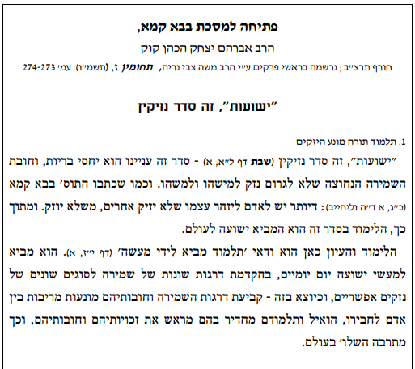
הזהירות מנזק מביאה ישועה!
אמר ריש לקיש: מאי דכתיב: "והיה אמונת עתיך חסן ישועות חכמת ודעת" - אמונת - זה סדר זרעים... ישועות - זה סדר נזיקין
מסכת שבת לא, א

